Slide 1
PHÂN TÍCH VÀ THIẾT KẾ THUẬT TOÁN
GIẢNG VIÊN
NGUYỄN THANH SƠN

Slide 2
NHÓM 15
Giới thiệu phương pháp thiết kế thuật toán:
COMPLETE SEARCH – BRUTE FORCE

Slide 3
Ví dụ: Cho 2 chuỗi A và chuỗi B. A<20, B < 100000. Tìm tất cả các vị trí mà chuỗi A xuất hiện trong chuỗi B. Ví dụ minh họa: + Chuỗi A = “test” + Chuỗi B = “this is a test”

Slide 4
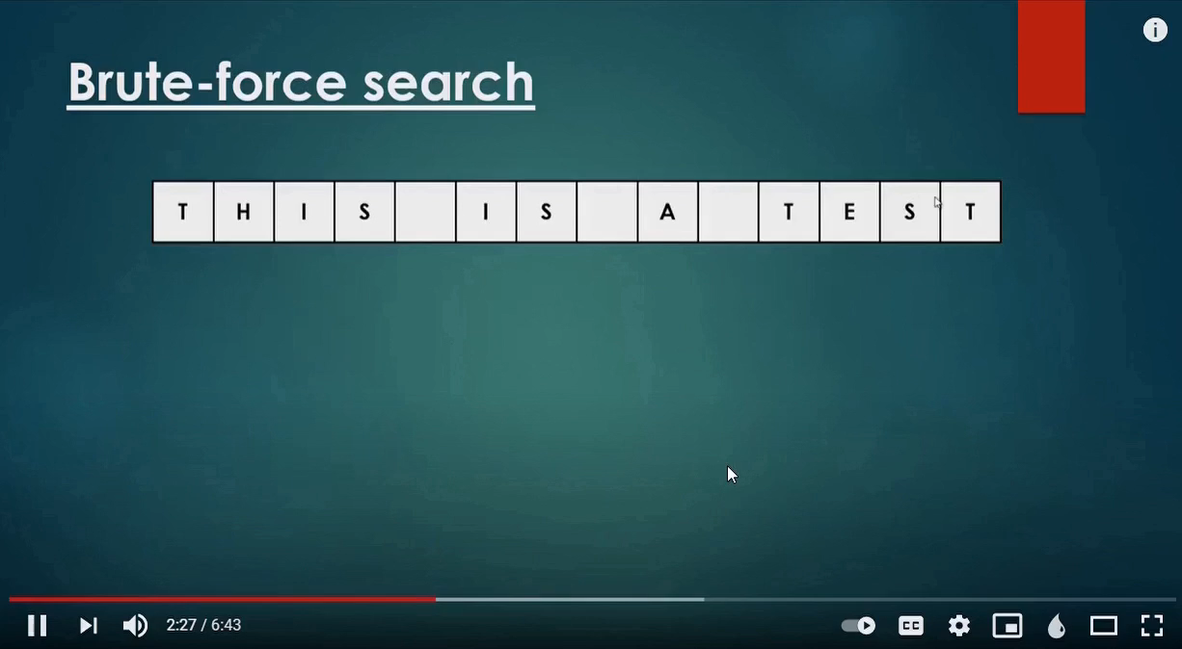

Slide 5
for i in range(n – m): if P[i] == T[0]: for j in range(m): if P[i + j] != T[j]: break; if j == (m -1): print("T xuat hien tai vi tri " , i + 1, " trong P” )

Slide 6
Khái niệm
Brute Force là một thuật toán vét cạn, thuật toán này sẽ chạy tất cả các trường hợp có thể có để giải quyết một vấn đề nào đó (Bao gồm cả trường hợp đúng và các trường hợp sai hay còn gọi là trường hợp dư thừa).

Slide 7
Dạng thuật toán phổ quát
Input :
Output :
•Tập dữ liệu P
•Nghiệm c
•output (P, c): sử dụng nghiệm c của P sao cho phù hợp với ứng dụng
Actions :
c ← first(P)
while c ≠ Λ do
if valid(P,c) then
output(P, c)
c ← next(P, c)
end while
End Actions :

Slide 8
Đặc điểm
Không có pha tiền xử lý.
Quá trình so sánh thực hiện theo bất kỳ thứ tự nào.
Độ phức tạp thuật toán là O(n.m);

Slide 9
Nhược điểm
Ưu điểm
Luôn cho ra kết quả chính xác cho mọi bài toán
Sử dụng cách tiếp cận đơn giản nhất có thể để giải quyết vấn đề
Ít tốn không gian nhớ do Không sử dụng bộ nhớ phụ để lưu
Độ phức tạp tỉ lệ với kích thước của không gian tìm kiếm

Slide 10
Khi nào sử dụng Brute-force
Tìm kiếm brute-force thường được sử dụng khi kích thước vấn đề được giới hạn
Phương pháp này cũng được sử dụng khi tính đơn giản của việc thực hiện quan trọng hơn tốc độ.

Slide 11
Bài tập
ex1. Tìm hai điểm gần nhau nhất trong tập hợp n điểm trong mặt phẳng hai chiều Cartesian.
Có n số tình huống mà vấn đề này phát sinh. Một ví dụ thực tế sẽ là trong một hệ thống kiểm soát không lưu, nơi bạn phải giám sát các máy bay bay gần nhau và bạn phải tìm ra khoảng cách tối thiểu an toàn nhất
ex2. Cho 1 mảng các số nguyên gồm các số liên tiếp nhau nhưng chưa được sắp xếp.
Sắp xếp mảng tăng dần
Input: A=[1,4,3,5,2]
Output: Mảng A tăng dần

Slide 12
Đáp án Ex1
def BruteForceClosestPoints(P):
# P is list of points
dmin=10000
for i in range n:
for j in range (i+1,n-1):
d= sqrt((xi-xj)**+(yi-yj)**)
if d<dmin
dmin=d
index1=i
index2=j
return index1,index2

Slide 13
Đáp án Ex2
def mergeSort(arr):
if len(arr) > 1:
mid = len(arr)//2
L = arr[:mid]
R = arr[mid:]
mergeSort(L)
mergeSort(R)
i = j = k = 0
while i < len(L) and j < len(R):
if L[i] < R[j]:
arr[k] = L[i]
i += 1
else:
arr[k] = R[j]
j += 1
k += 1
while i < len(L):
arr[k] = L[i]
i += 1
k += 1
while j < len(R):
arr[k] = R[j]
j += 1
k += 1
while j < len(R):
arr[k] = R[j]
j += 1
k += 1

Slide 14
Do you have any questions?
https://www.geeksforgeeks.org/divide-and-conquer-algorithm-introduction/
https://www.geeksforgeeks.org/linear-search/
THANKS

